Slide 1
附件2：招商点位图

Slide 2
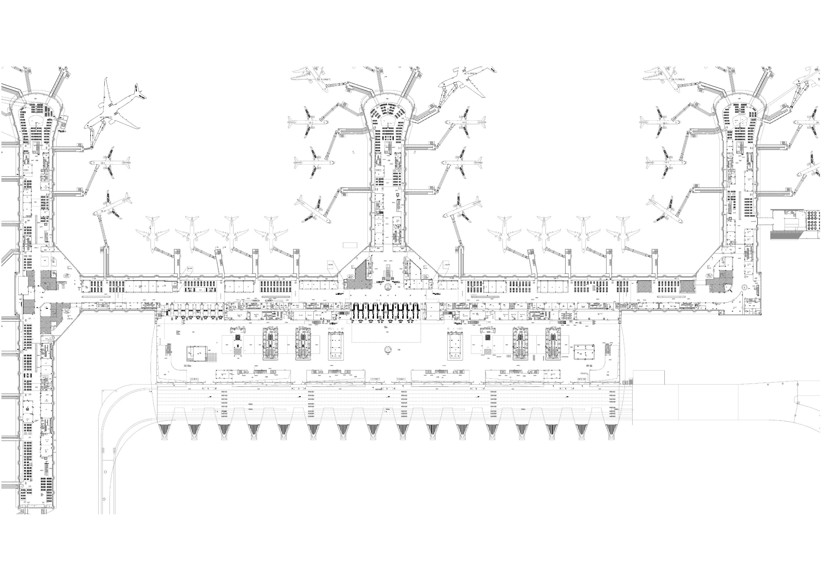
T2 出发隔离区内
135
132
137
131
130
138
129
139
DE-R-3E（104㎡）
G-R-2E（84㎡）
170

